Slide 1
SP3 opgave
Hold 1:
Angeliza Medina Quintana,
S. Inga Helgadottir,
Jonas Kjær Ingstrup og
Rabee Fawzi Abla

Slide 2
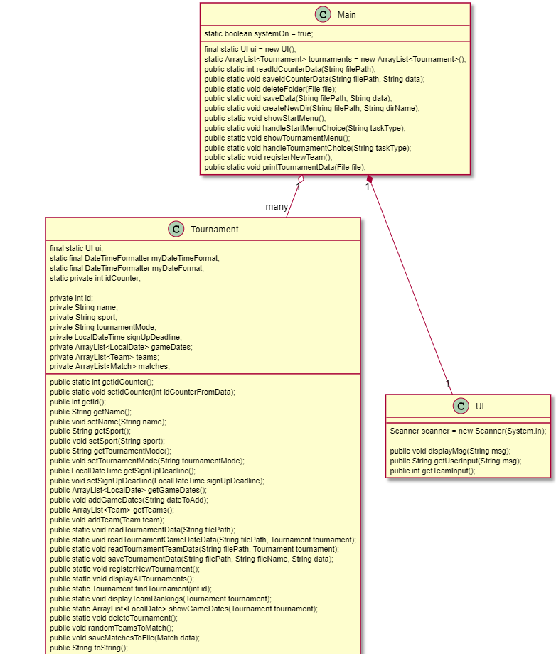
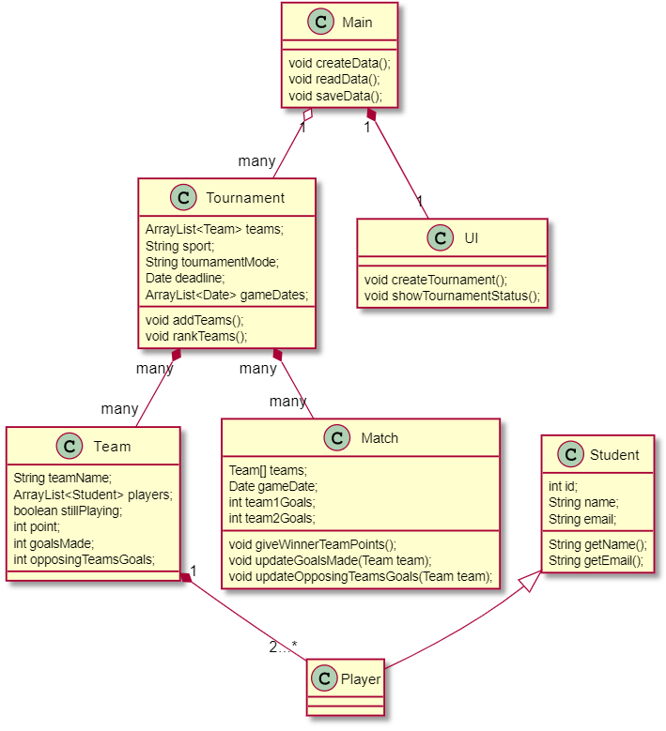
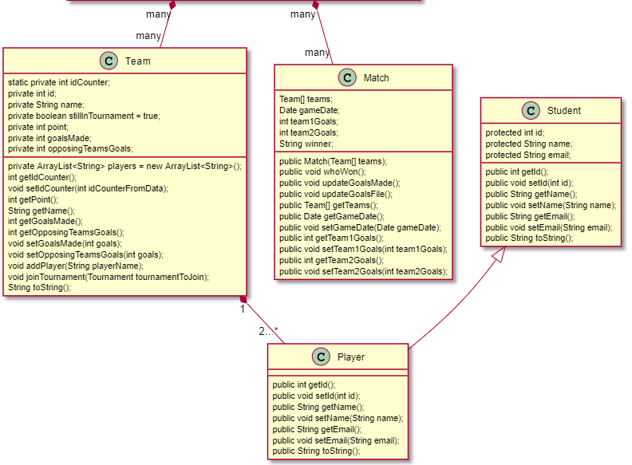
Vores klassediagramer
Før
Efter

Slide 3
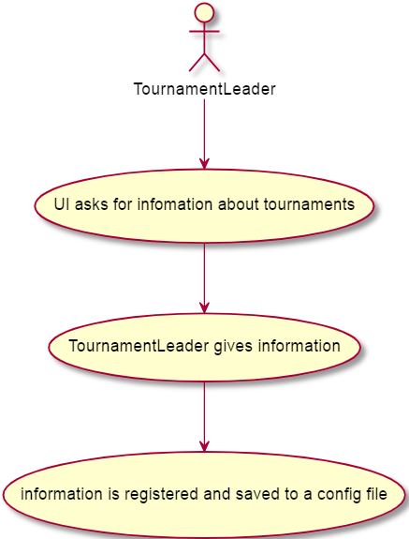
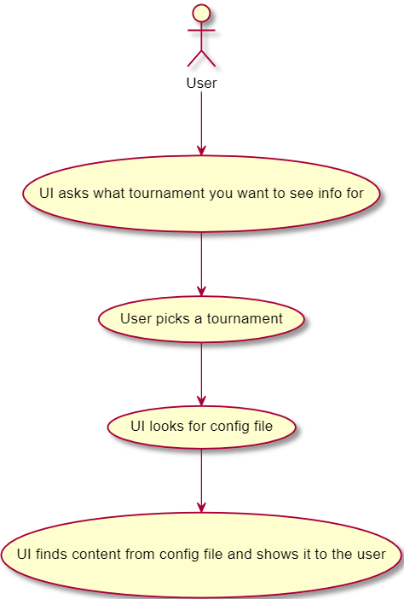
Vores use cases
Create team
Tournament status

Slide 4
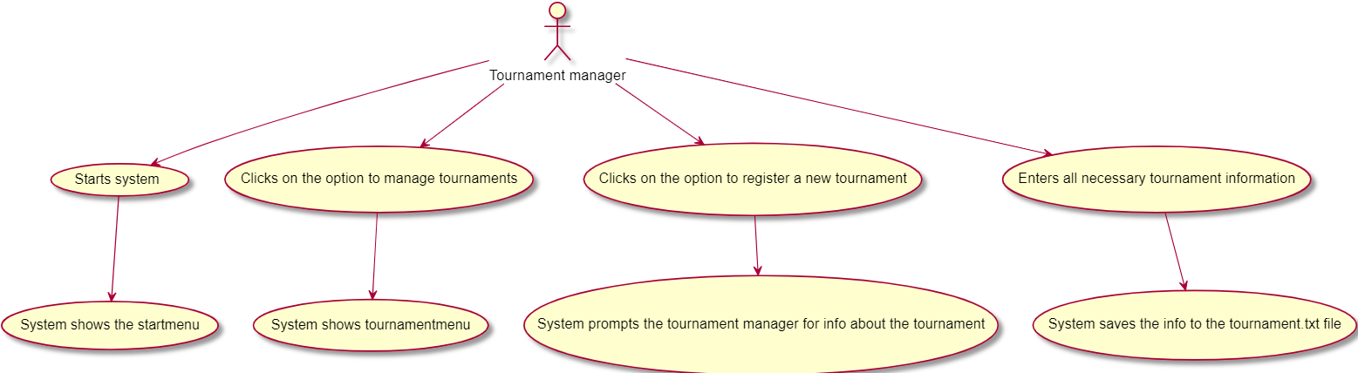
Register a tournament use case

Slide 5
Kode eksempler
Angeliza Medina Quintana,
S. Inga Helgadottir,
Jonas Kjær Ingstrup og
Rabee Fawzi Abla

Slide 6
Projektstyring og arbejdsproces
https://trello.com/b/Q9YGeO2n/sp3

Slide 7
Hvis vi havde mere tid
Tilføje et menu punkt hvor man kan sige hvor mange mål hvert hold har. Deres mål og modstanderens mål, den vil så kalde whoWon på den match.
Tilføje en måde at see vores data (menu punkt nr 3)

Slide 8
Spørgsmål??

